Slide 1
1. موزه تاریخ نینگبو کانسپیت: کوه مصنوعی در دل یک بستر مدرن بدون هیچ نشانه ای از گذشته که بافت طبیعی را تجسم کند معمار: ونگ شو

Slide 2
2. موزه پورشه اشتوتگارت آلمان کانسپت: تبدیل نشان تجاری پورشه به معماری معمار: معماران دلوگان مایسل

Slide 3
3. موزه ماکسی (موزه ملی هنر قرن21) کانسپت: نشان دادن ارتباط بین هنر و تولیدات زیبا شناختی دنیا معمار: زاها حدید

Slide 5
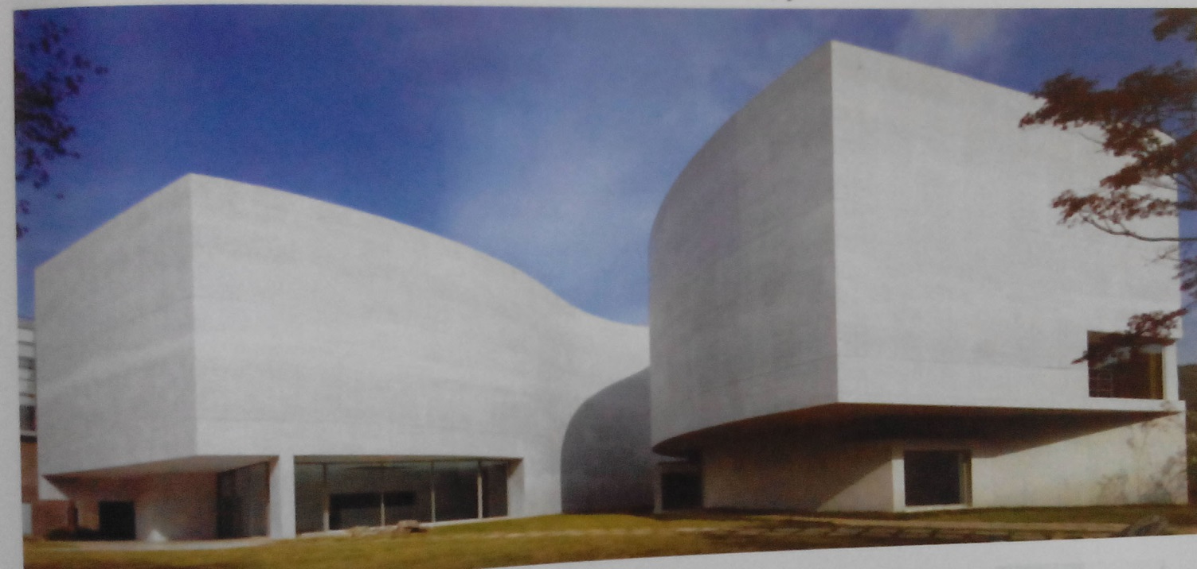
4. موزه میمسیس کانسپت: احساس معمار زمان بازدید از سایت که شبیه گربه ای لمیده است
معمار: آلواروسیزا، معماران کاستانییرا و باستی، ژان سانگ کیم

Slide 6
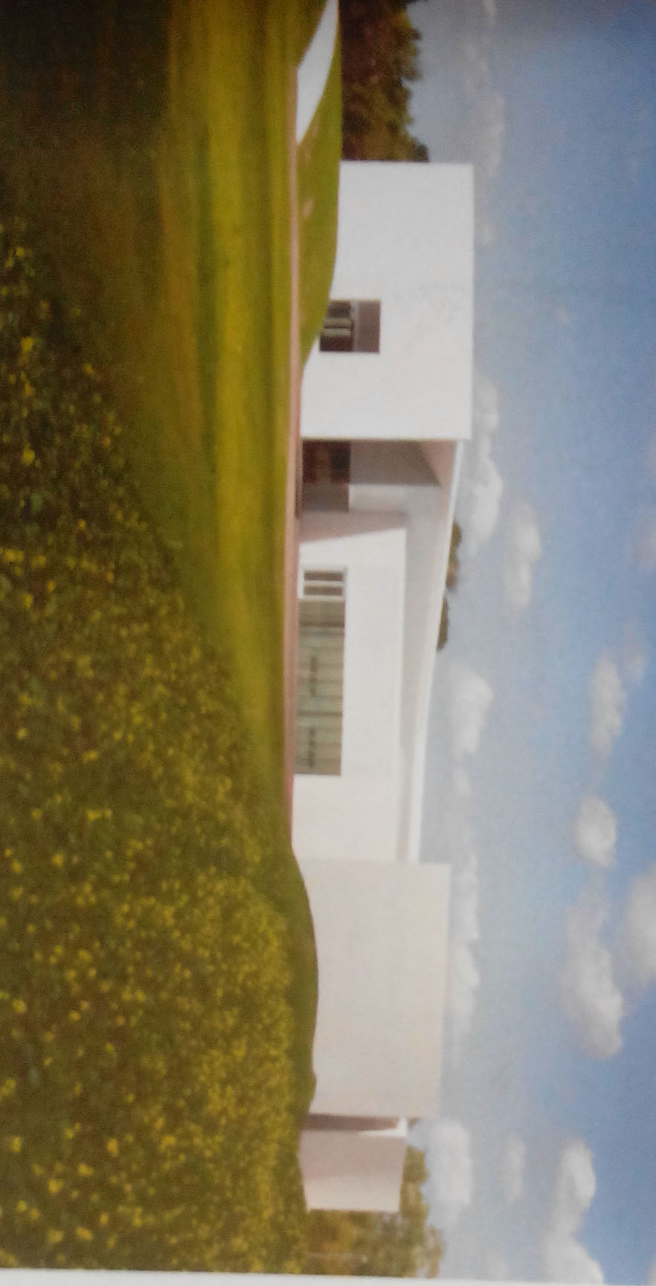
5. موزه هنر معاصر هرنینگ کانسپت: تاریخچه جنبش هنر مفهومی دهه 60 ایتالیا و تأکید بر متریال
معمار: معماران استیون هال

Slide 7
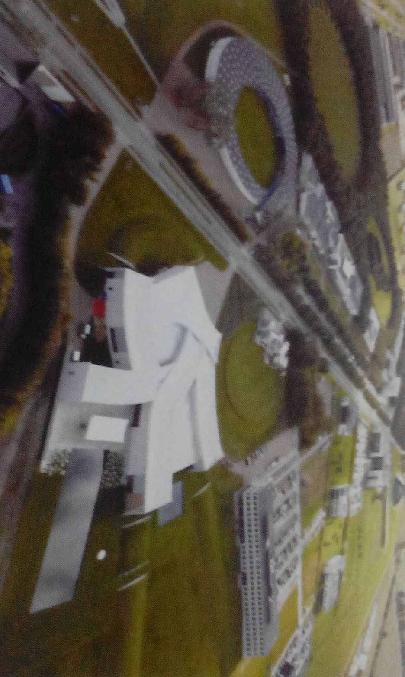

Slide 8
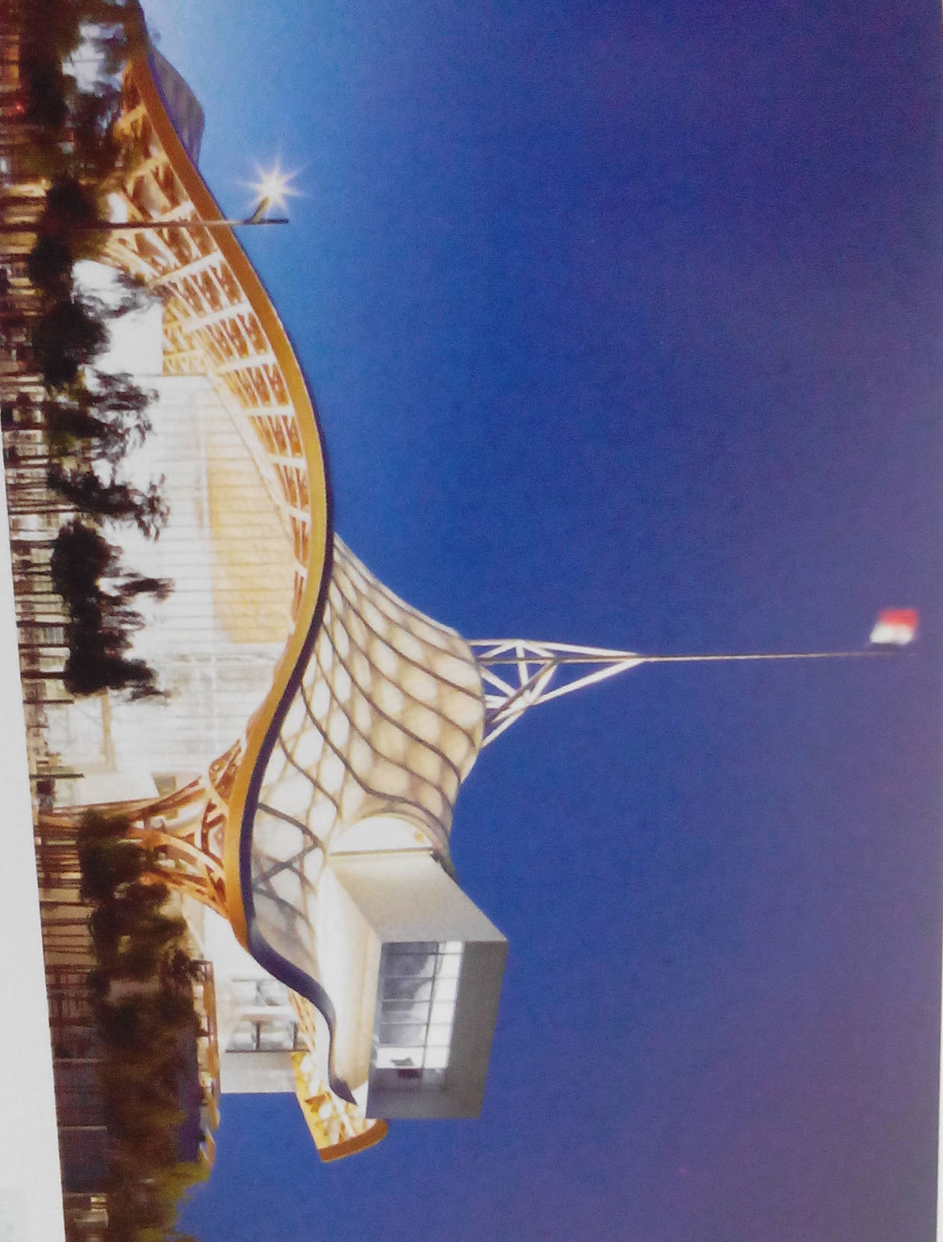
6. مرکز پمپیدو- مِتز کانسپت: کلاه چینی
معمار: شیگرو بن، ژان دو گستین، فیلیپ گموچیان

Slide 9
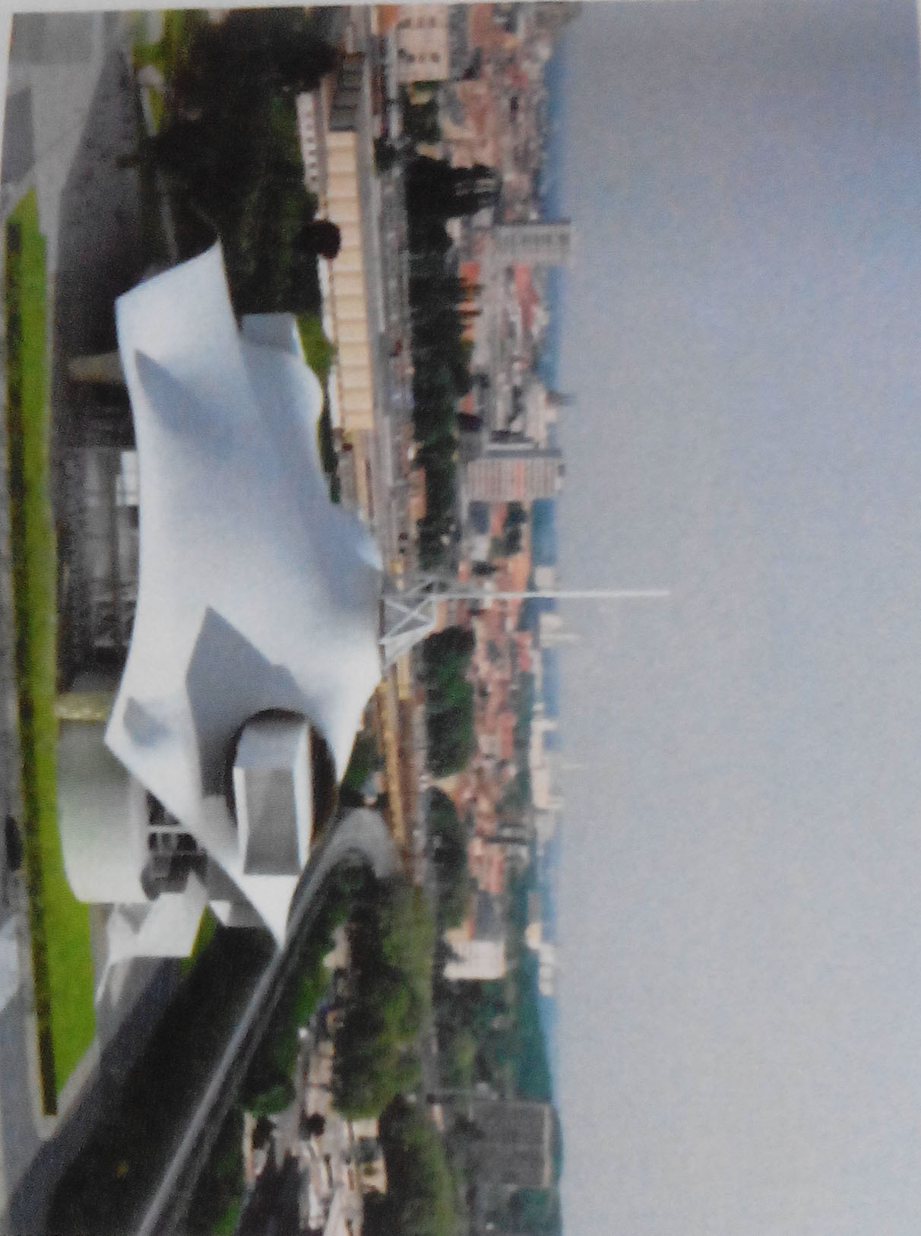

Slide 10
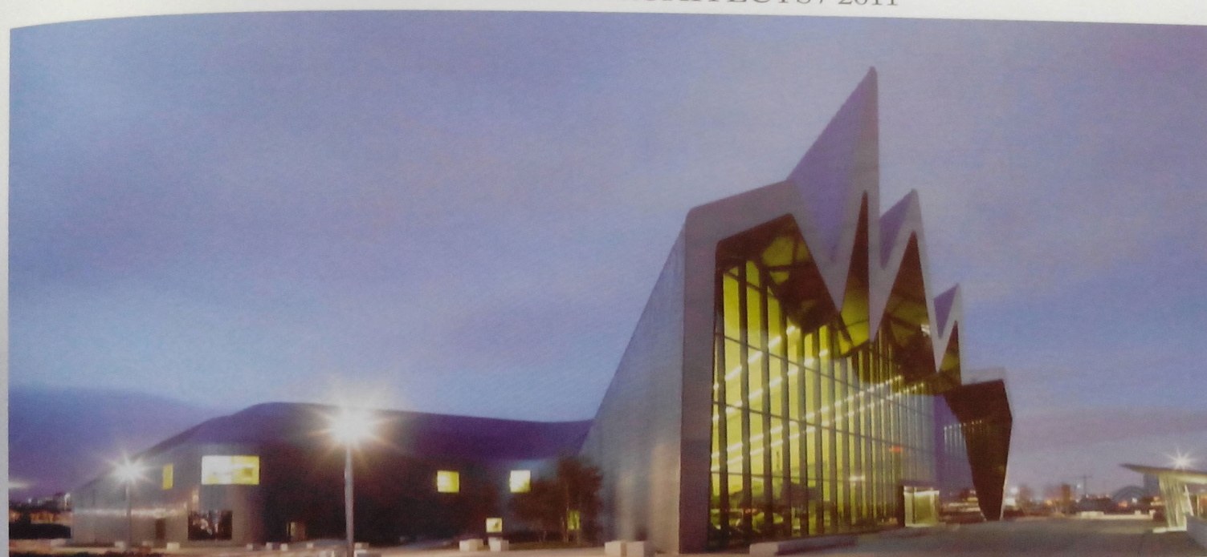
7. موزه ریورساید کانسپت: موج یا چین
معمار: زاها حدید

Slide 11
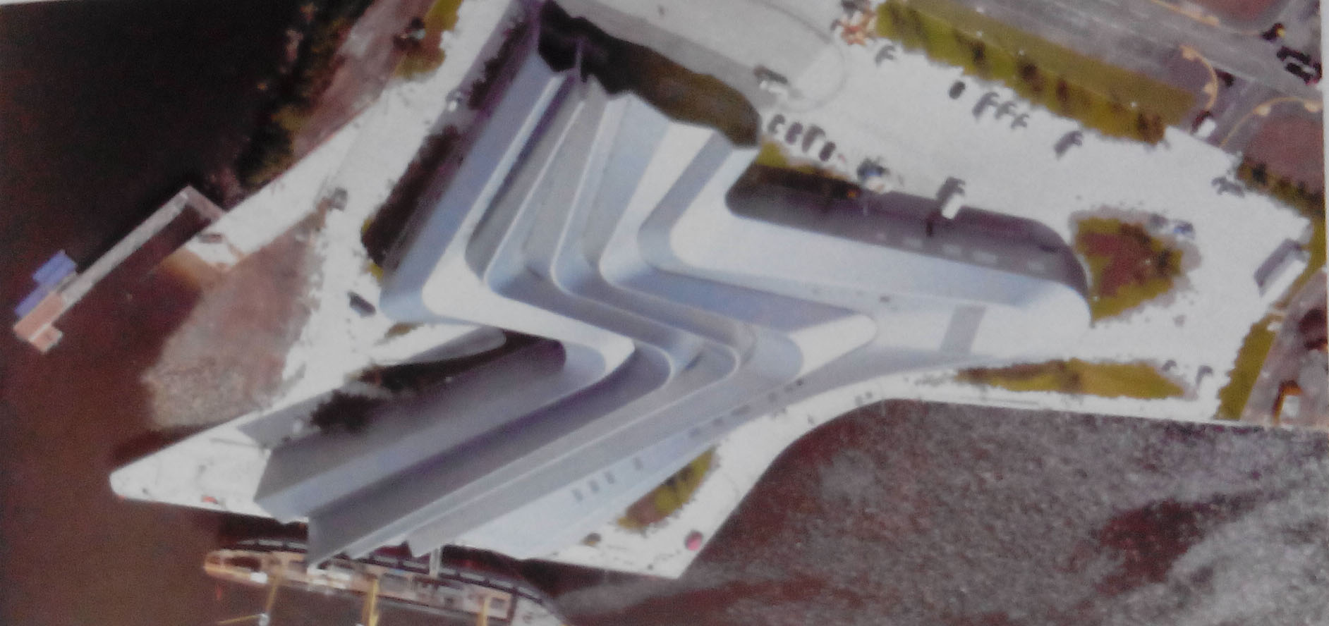

Slide 12
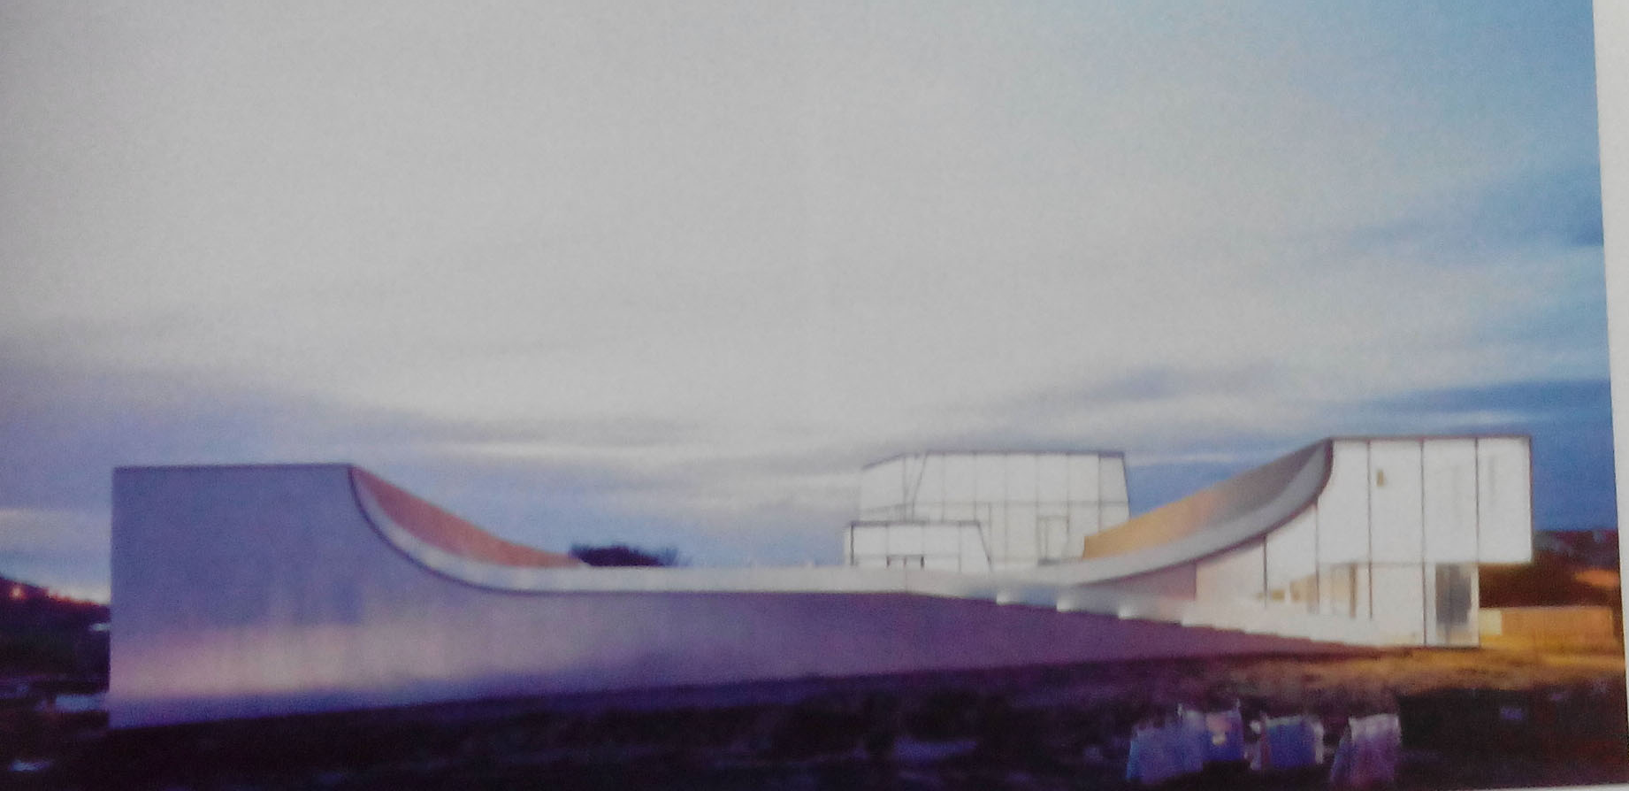
8. موزه اقیانوس و موج کانسپت: زیر آسمان زیر دریا
زیر آسمان: یک فضای باز برای زندگی زیر آسمان
زیر دریا: فضاهای معقر شکل در سقف برای زندگی زیر دریا
معمار: معماران استیون هال

Slide 13
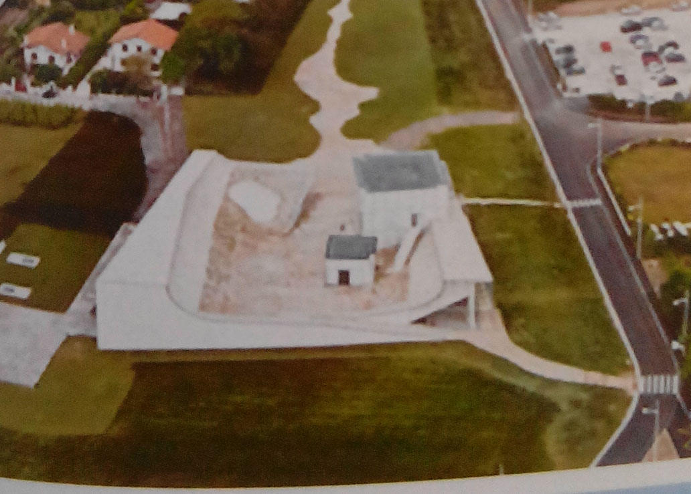

Slide 14
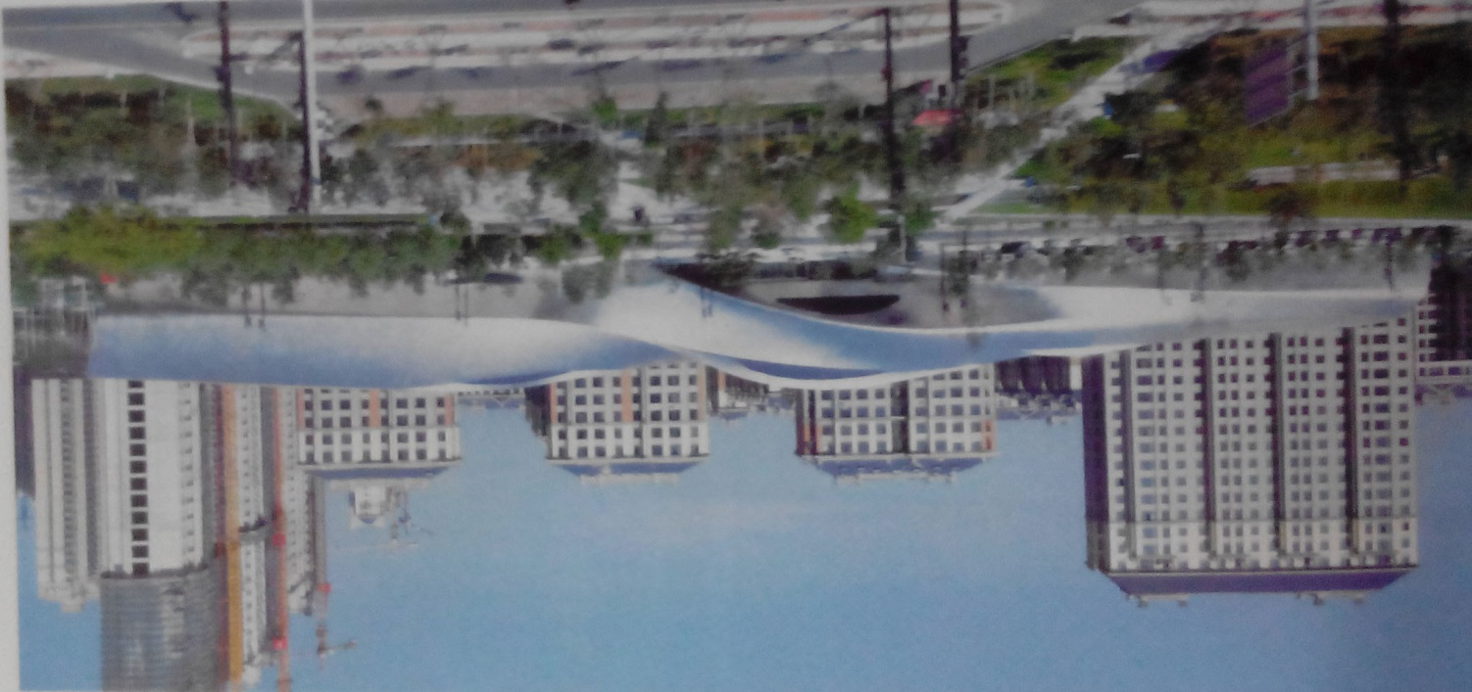
9. موزه مجسمه های چوبی چین کانسپت: مایع منجمد شده که به محیط و منظر طبیعی آن منطقه اشاره دارد
معمار: آلواروسیزا، معماران کاستانییرا و باستی، ژان سانگ کیم

Slide 16
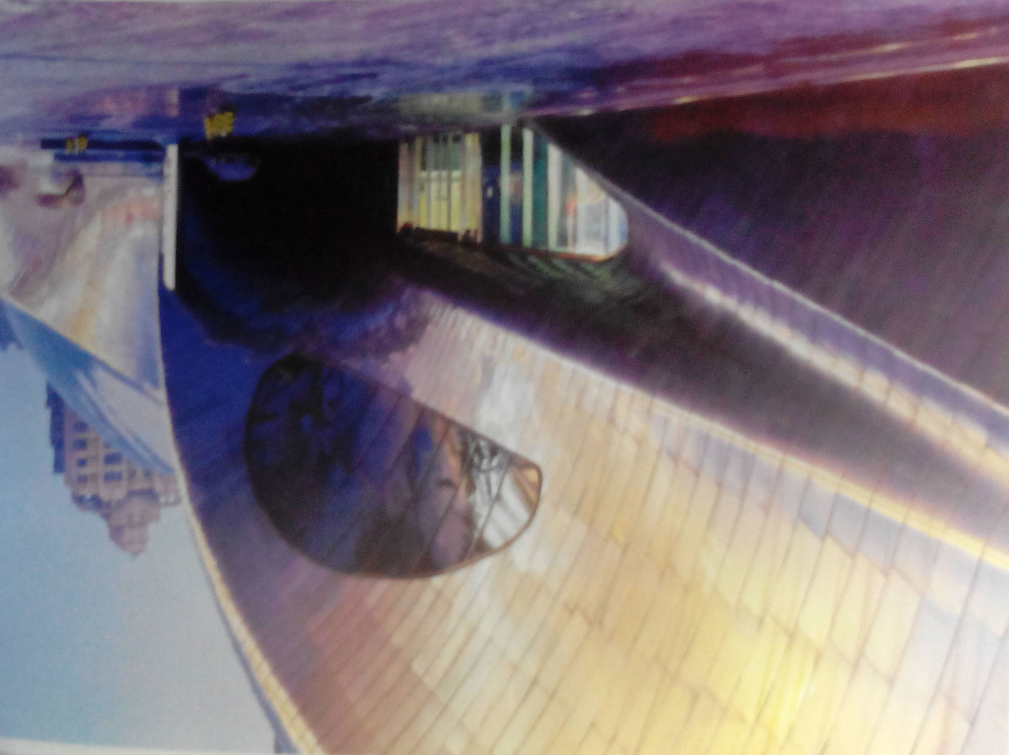

Slide 17
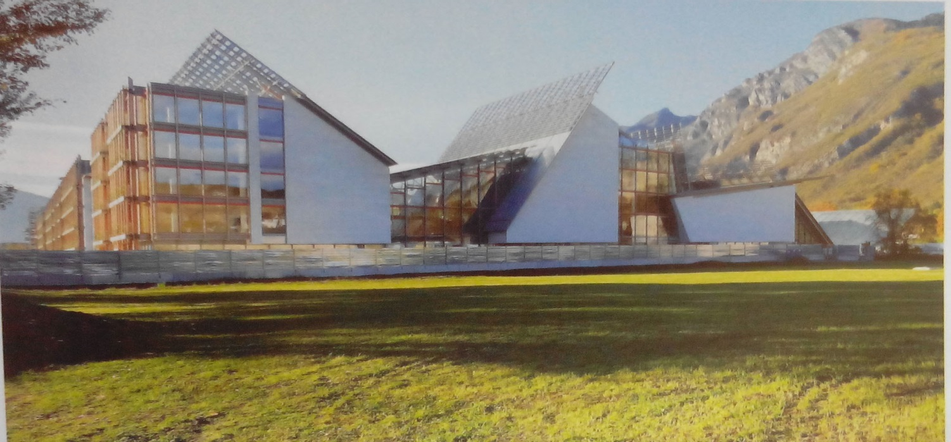
10. موزه علوم میوز کانسپت: کوههای اطراف شهر سایت
معمار: رنزو پیانو

Slide 18
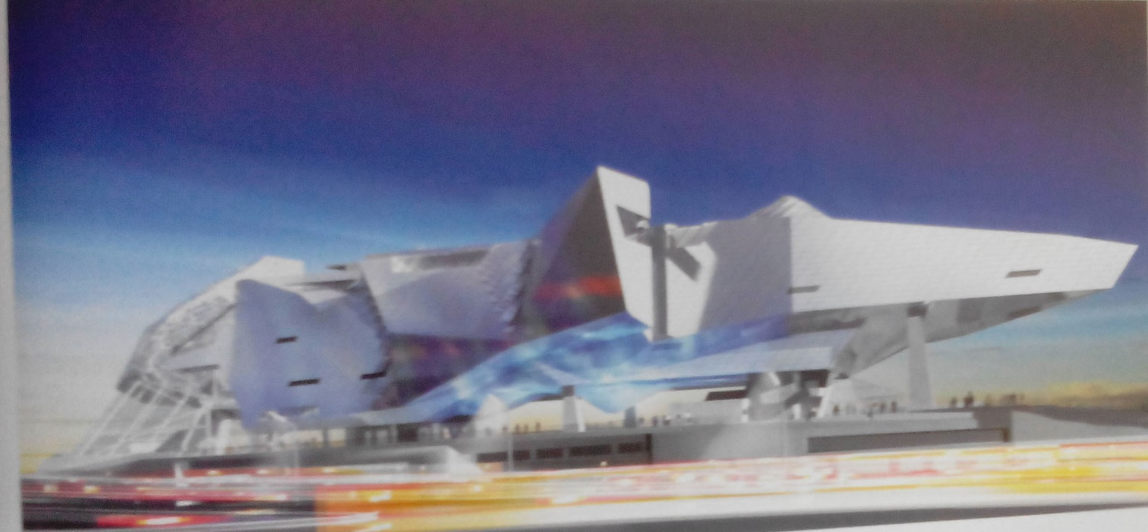
11. موزه کنفلوآنس کانسپت: همنشینی و درهم تنیدگی دو ساختمان ساختاری کنار( کریستال و ابر) است که هم از موقعیت قرارگیری سایت الهام گرفته شده و هم به کلیت و برنامه موزه باز می گردد
معمار: کوپ هیمل بلاو

Slide 19
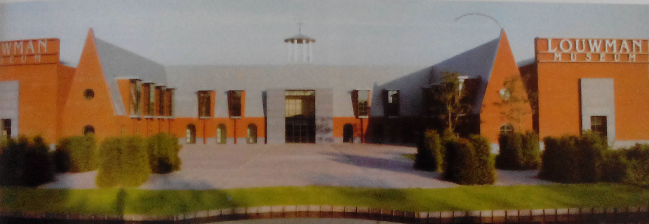
12. موزه ملی اتومبیل هلند کانسپت: عناصر معماری سنتی هلند مثل فرم سقف ها و پنجره ها و یا رنگ و نوع آجر بکار رفته در نما بیشتر به گذشته رو می کند تا آینده و فناوری روز
معمار: مایکل گریوز و همکاران

Slide 20
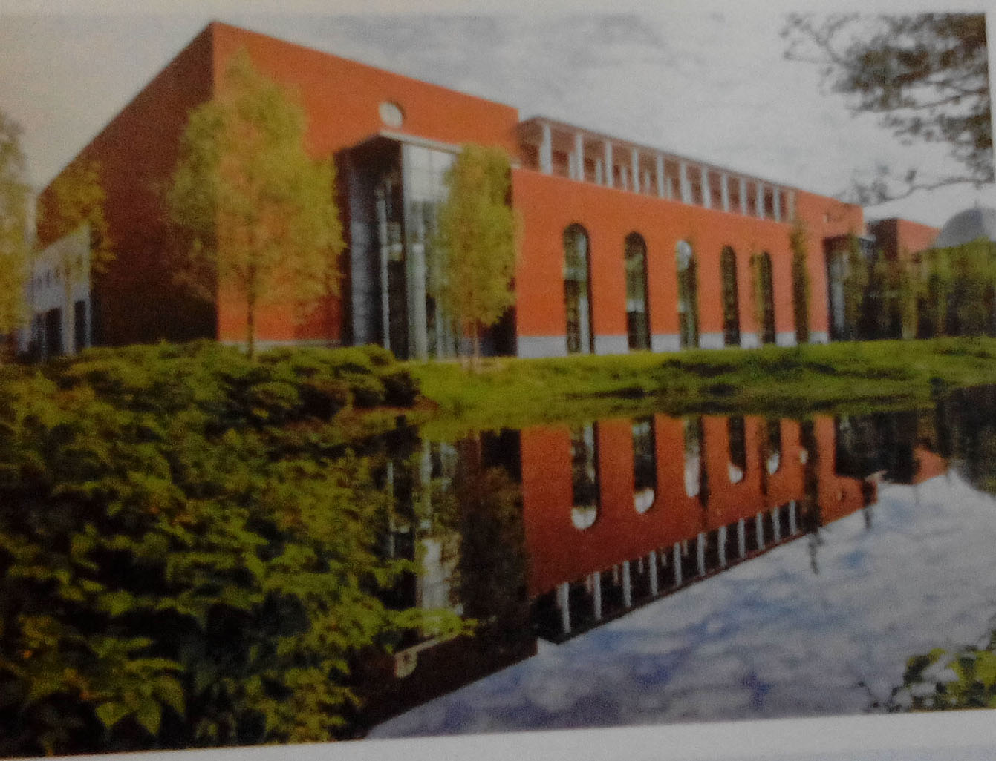

Slide 21
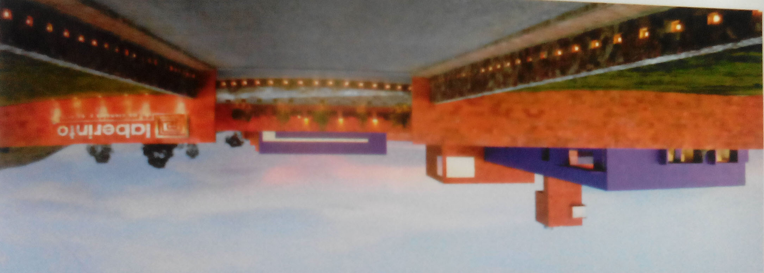
13. موزه دریانوردی سنگاپور کانسپت: فرم کشتی
معمار: مایکل گریوز و همکاران

Slide 22
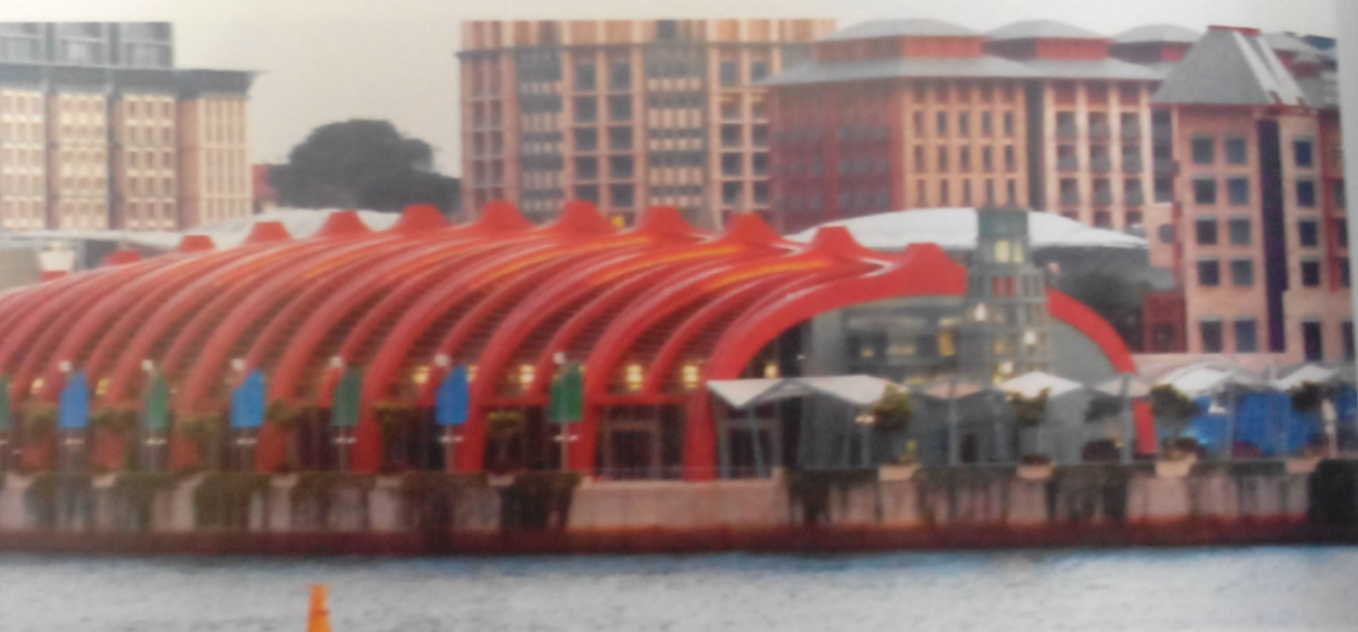
14. موزه لابیرنت نر و علوم مکزیک کانسپت: خانه های روستایی مزارع منطقه
معمار: لگورتا + لگورتا

Slide 23
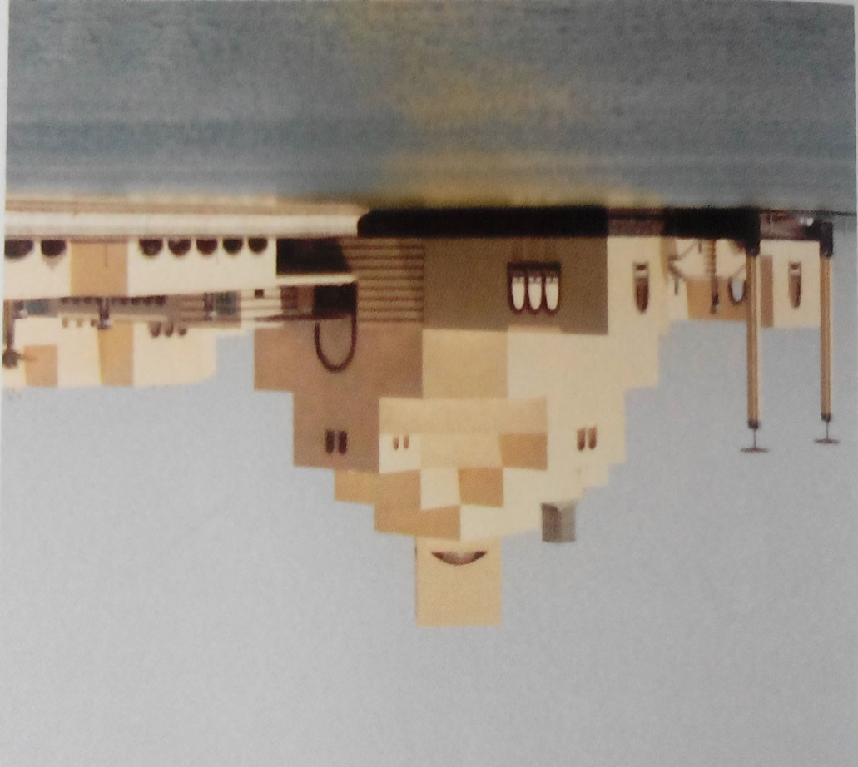
15. موزه هنر اسلامی دوحه
کانسپت: مسجد احمد بن طولون قاهره
( وضوخانه مسجد قاهره توجه معمار را جلب کرده)
معمار: آی.ام.پی

Slide 24
مسجد احمد بن طولون قاهره

Slide 25
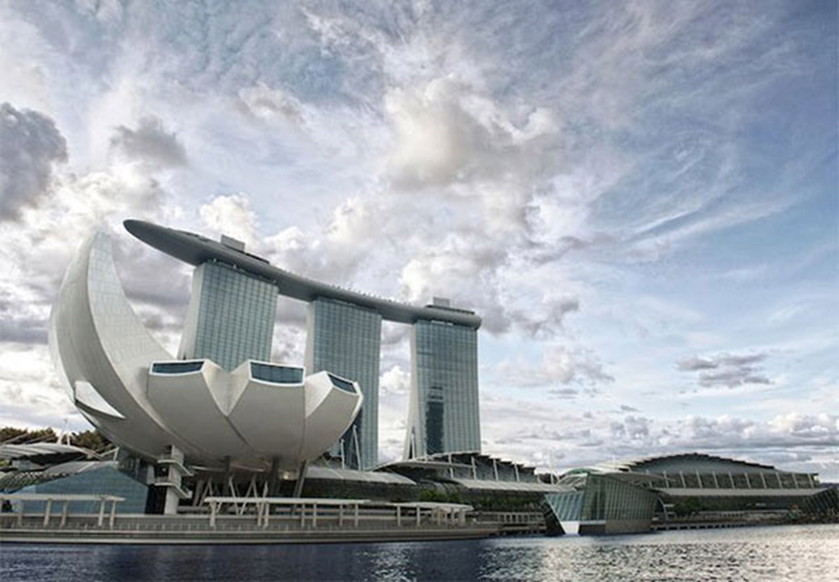
16. موزه هنر علمی سنگاپور کانسپت: گل نیلوفر
معمار: مایکل گریوز و همکاران

Slide 26
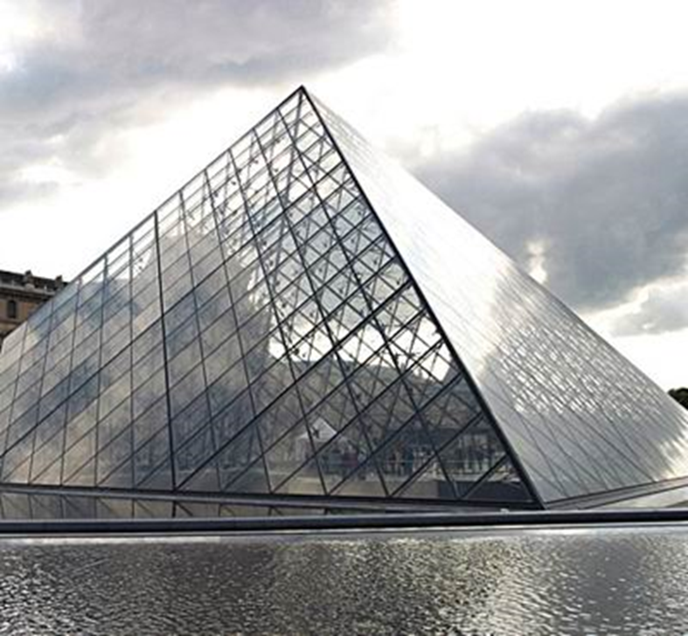
17. موزه لوور پاریس کانسپت: ترکیب هنر سورئالیست سالوادور دالی با خطوط اصلی سایت کناری ساحل فلوریدا می باشد
معمار: موشه سفیدی

Slide 27
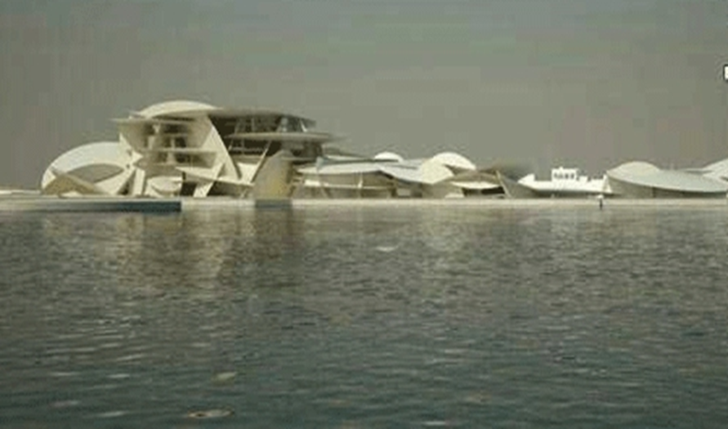
18. موزه ملی دوحه قطر کانسپت: رز بیابانی
معمار: ژان نوول

Slide 28
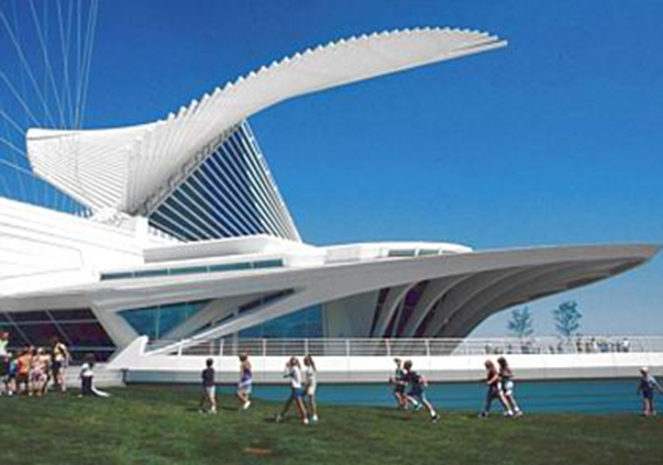
19. موزه هنر میلواکی آمریکا کانسپت: پرنده ای قوی و باوقار که گویی از گذشته آمده باشد
معمار: سانتیاگو کالاتراوا

Slide 29
20. کانسپت: معمار:

